Slide 1
iOS数据持久化
Bias
2015/11/03

Slide 2
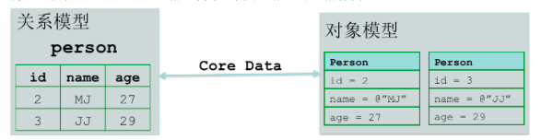
CoreData是什么
iOS5后出现的数据持久化框架
提供对象-关系映射(ORM)的功能
操作对象 VS 编写SQL语句
支持SQLite,XML,Binary

Slide 3
CoreData中的核心对象
数据库层对象 (一般很少需要与其打道）
1. Managed Object Model 是描述应用程序的数据模型，这个模型包含实体（Entity），属性（Property），特性（Attribute），关系（RelationShip），读取请求（Fetch Request）等。
2.Persistent Store Coordinator 相当于数据文件管理器，处理底层的对数据文件的读取与写入。
应用层对象 (常需要与其打道）
1.Managed Object Context 参与对数据对象进行各种操作的全过程，并监测数据对象的变化，以提供对 undo/redo 的支持及更新绑定到数据的 UI。
2.Managed Object 应用操作的数据对象，与 Managed Object Context 相关联。

Slide 4
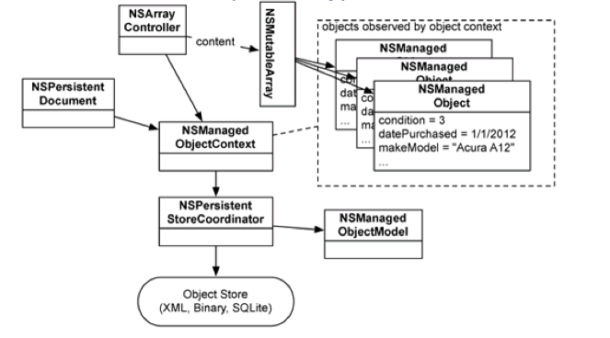
运行简图

